Slide 1
Vyjadrenie neznámej zo vzorca

Slide 2
Čo už vieme :
Poznáme základné vzorce na výpočet obvodu, obsahu, objemu geometrických útvarov
Vieme riešiť rovnice s jednou neznámou
Vieme, čo znamenajú písmená vo vzorcoch
Odvodené vzorce – to je odvodená neznáma zo vzorca

Slide 3
Čo vieme vypočítať :
Obvod - o – trojuholníka, štvorca, obdĺžnika, kosoštvorca,
kosodĺžnika, lichobežníka
Obsah – S – trojuholníka, štvorca, obdĺžnika, rovnobežníka,
lichobežníka
Objem- V – kocky, kvádra, hranola
Povrch – S – kocky, kvádra, hranola

Slide 4
V matematike, ale aj v iných predmetoch, ako napr. fyzika či chémia ,alebo v bežnom živote sa často stretávame s úlohami, v ktorých máme vypočítať inú hodnotu ako obvod, obsah, či objem
napr. dĺžku, šírku, výšku, polomer, hĺbku..
Musíme vedieť, ako si zo základného vzorca odvodíme potrebnú neznámu hodnotu

Slide 5

1. Zo vzorca na výpočet obvodu trojuholníka vyjadríme stranu a,b,c.
Základný vzorec
o = a +b + c
Vymeníme strany, pretože neznáma, ktorú chceme vyjadriť, je na pravej strane.
a +b + c = o
Z ľavej strany odstránime členy, ktoré tam nemajú byť. Využijeme úpravy ako pri rovniciach.
a +b + c = o /-b - c
a = o - b - c
b = o - a - c
c = o - b - a

Slide 6
2. Zo vzorca na výpočet obvodu štvorca vyjadríme stranu a.
Základný vzorec
o = 4 . a
Vymeníme strany, pretože neznáma ktorú chceme vyjadriť, je na pravej strane.
4 . a = o
Z ľavej strany odstránime to, čo tam nechceme mať. Využijeme úpravy ako pri rovniciach.
4 . a = o / : 4
a = o : 4

Slide 7
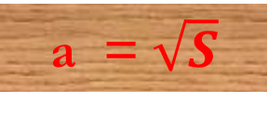
3. Zo vzorca na výpočet obsahu štvorca vyjadríme stranu a.
Základný vzorec
S = a . a alebo S = a²
Vymeníme strany
a² = S
Opačnou operáciou vyjadríme, ako vypočítame stranu a
a = $\sqrt{S}$

Slide 8
4. Zo vzorca na výpočet obsahu obdĺžnika vyjadríme stranu a, b.
Základný vzorec
S = a . b
a . b = S / : b
a . b = S / : a
a = S : b
b = S : a

Slide 9
5. Zo vzorca na výpočet obvodu obdĺžnika vyjadríme stranu a, b.
Základný vzorec
o = 2.a + 2.b
2.a + 2.b = o / -2b
2.a + 2.b = o / -2a
2.a = o – 2b / : 2
2.b = o – 2a / : 2
a = (o – 2b) : 2
b = (o – 2a) : 2

Slide 10
6. Zo vzorca na výpočet obsah rovnobežníka vyjadríme stranu a, v_{a}.
Základný vzorec
S = a . v_{a}
a . v_{a} = S / : v_{a}
a . v_{a} = S / : a
a = S : v_{a}
v_{a} = S : a
Obvod kosoštvorca = obvod štvorca Obvod kosodĺžnika = obvod obdĺžnika

Slide 11
7. Zo vzorca na výpočet obvodu lichobežníka vyjadríme stranu a,b,c,d.
Základný vzorec
o = a +b + c + d
a +b + c + d= o
a +b + c + d = o /-b - c - d
a = o - b - c - d
b = o - a - c - d
c = o - a - b - d
d = o - a - b - c

Slide 12
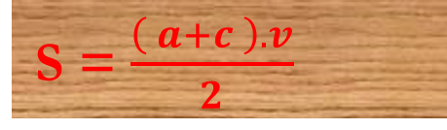
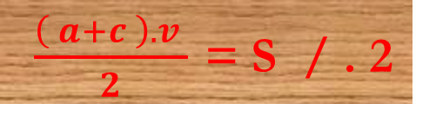
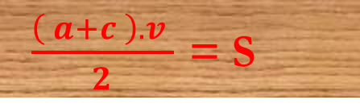
8. Zo vzorca na výpočet obsahu lichobežníka vyjadríme stranu a,c,v.
Základný vzorec
S = $\frac{\left( a+c \right). v}{2}$
$\frac{\left( a+c \right). v }{2}$= S
$\frac{\left( a+c \right). v }{2}$= S / . 2
(a + c) . v= S . 2 /: v
(a + c) . v= S . 2 /:v
(a + c) . v= S . 2 /:( a+ c)
a + c = 2.S : v / - c
a + c = 2.S : v / - a
a = 2.S : v - c
c = 2.S : v - a
v= 2 .S : ( a+ c)

Slide 13
9. Zo vzorca na výpočet obvodu kruhu vyjadríme polomer r.
Základný vzorec
o = 2 . π . r
o = π . d
2 . π . r = o
π . d = o
2 . π . r = o / : (2 . π)
π . d = o / : π
r = o : 2 . π
d = o : π

Slide 14
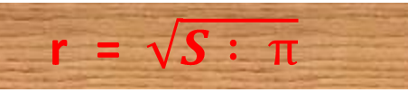
10. Zo vzorca na výpočet obsah kruhu vyjadríme polomer r.
Základný vzorec
S = π . r . r
S = π . r²
π . r² = S
π . r² = S / : π
r² = S : π
r = $\sqrt{S : π}$

Slide 15
Ďakujem za pozornosť

